Slide 1

OWASP Top 10 - 2017
Los diez riesgos más críticos en Aplicaciones Web
Gerardo Garrido
gerardo.garrido@sonda.com
Desarrollo de software

Slide 2
¿Qué es OWASP?
El riesgo
Diferencias de versiones
A1
A2
A3
A4
A5
A6
A7
A8
A9
A10
TODO’S
¿Qué es OWASP?
OWASP: El Proyecto Abierto de Seguridad en Aplicaciones Web (OWASP por sus siglas en inglés) es una comunidad abierta dedicada a permitir que las organizaciones desarrollen, adquieran y mantengan aplicaciones y APIs en las que se pueda confiar.
Notes:
OWASP se inició en 2001 y ha operado desde 2004 como fundación caritativa OWASP que apoya su infraestructura y proyectos
OWASP pretende ser el centro de referencia de toda la información de seguridad enfocada a las aplicaciones web
Todas las herramientas sugeridas y documentación relacionada es libre.
OWASP publica cada pocos años una lista de las 10 principales vulnerabilidades.

Slide 3
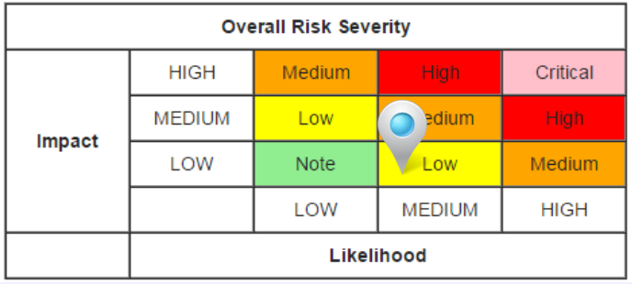
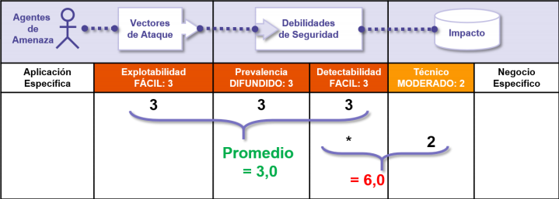
¿Qué es OWASP?
El riesgo
Diferencias de versiones
A1
A2
A3
A4
A5
A6
A7
A8
A9
A10
TODO’S
El riesgo
Notes:
Una vulnerabilidad critica para un tipo de negocio no lo es necesariamente para otro negocio.
Existen metodologías y estándares internacionales para la gestión de riesgos las cuales deben adaptarse al negocio.
Probabilidad de explotación , prevalencia y ser descubierta.
Impacto técnico y en negocio.

Slide 4
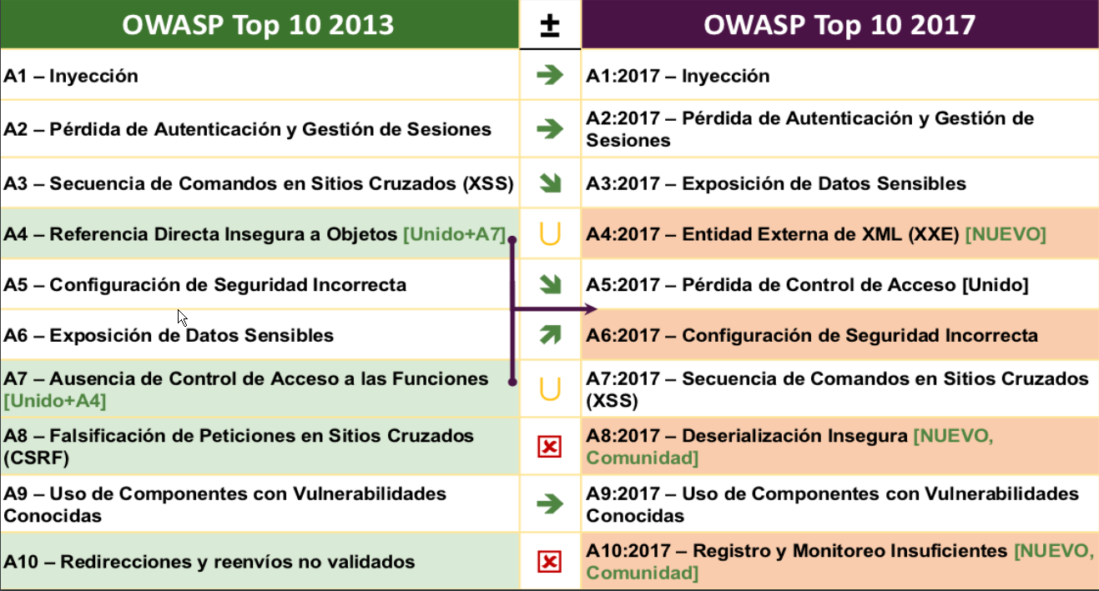
¿Qué es OWASP?
El riesgo
Diferencias de versiones
A1
A2
A3
A4
A5
A6
A7
A8
A9
A10
TODO’S
Diferencias de versiones
Notes:
Nueva – Entidades Externas XML (XXE) respaldada principalmente por los resultados obtenidos de las herramientas de análisis estático de código.
Nueva – Deserialización Insegura, permite la ejecución remota de código.
Nueva – Registro y Monitoreo Insuficientes, impide o demora en forma significativa la detección de actividad maliciosa.
Funcionado – Referencia Directa Insegura a Objetos y Ausencia de Control de Acceso en Pérdida de Control de Acceso

Slide 5
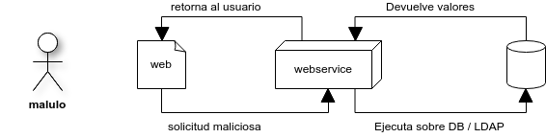
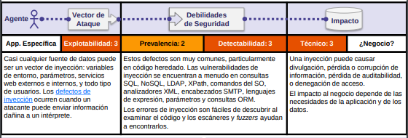
¿Qué es OWASP?
El riesgo
Diferencias de versiones
A1
A2
A3
A4
A5
A6
A7
A8
A9
A10
TODO’S
A1 Inyección
Las fallas de inyección, como SQL, NoSQL, OS o LDAP ocurren cuando se envían datos no confiables a un intérprete, como parte de un comando o consulta.

Slide 6
¿Qué es OWASP?
El riesgo
Diferencias de versiones
A1
A2
A3
A4
A5
A6
A7
A8
A9
A10
TODO’S
A1 Inyección
La opción preferida es utilizar una API segura, que evite el uso de un intérprete por completo.
Realice validaciones de entradas de datos en el servidor, utilizando "listas blancas".
Para cualquier consulta dinámica residual, escape caracteres especiales.
Utilice LIMIT y otros controles SQL dentro de las consultas para evitar la fuga masiva de registros.

Slide 7
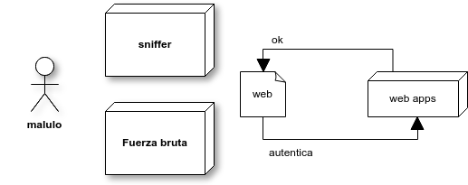
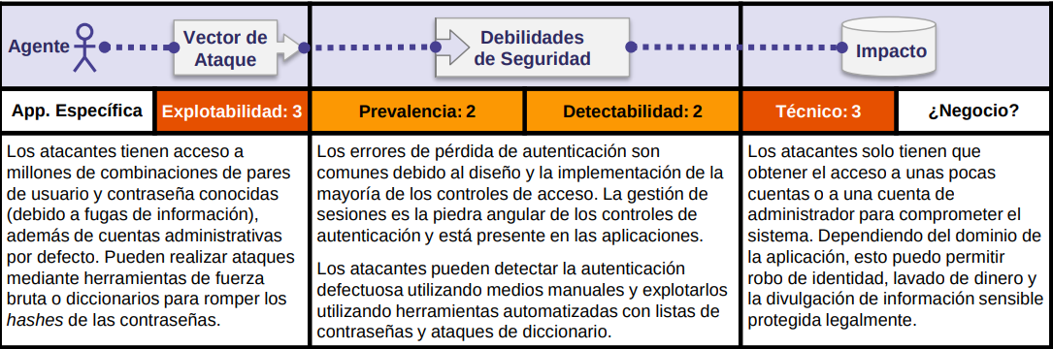
¿Qué es OWASP?
El riesgo
Diferencias de versiones
A1
A2
A3
A4
A5
A6
A7
A8
A9
A10
TODO’S
A2 Pérdida de Autenticación
Las funciones de la aplicación relacionadas a autenticación y gestión de sesiones son implementadas incorrectamente, permitiendo a los atacantes comprometer usuarios, contraseñas y token de sesiones.

Slide 8
¿Qué es OWASP?
El riesgo
Diferencias de versiones
A1
A2
A3
A4
A5
A6
A7
A8
A9
A10
TODO’S
A2 Pérdida de Autenticación
Implemente autenticación multi-factor
No utilice credenciales por defecto en su software.
Implemente controles contra contraseñas débiles.
Alinear la política de longitud, complejidad y rotación de contraseñas
Mediante la utilización de los mensajes genéricos iguales en todas las salidas
Limite o incremente el tiempo de respuesta de cada intento fallido de inicio de sesión.

Slide 9
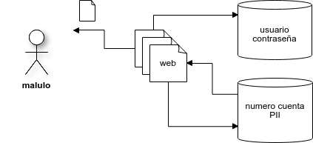
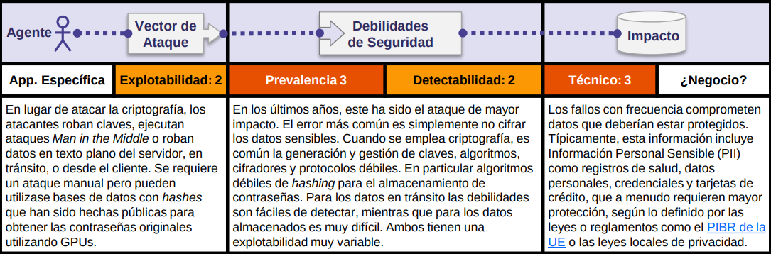
¿Qué es OWASP?
El riesgo
Diferencias de versiones
A1
A2
A3
A4
A5
A6
A7
A8
A9
A10
TODO’S
A3 Exposición de Datos Sensibles
Muchas aplicaciones web y APIs no protegen adecuadamente datos sensibles, tales como información financiera, de salud o Información Personalmente Identificable (PII).

Slide 10
¿Qué es OWASP?
El riesgo
Diferencias de versiones
A1
A2
A3
A4
A5
A6
A7
A8
A9
A10
TODO’S
A3 Exposición de Datos Sensibles
Clasifique los datos procesados, almacenados o transmitidos por el sistema.
No almacene datos sensibles innecesariamente.
Cifre todos los datos sensibles cuando sean almacenados.
Cifre todos los datos en tránsito utilizando protocolos seguros.
Deshabilite el almacenamiento en cache de datos sensibles.
Almacene contraseñas utilizando funciones de hashing adaptables.

Slide 11
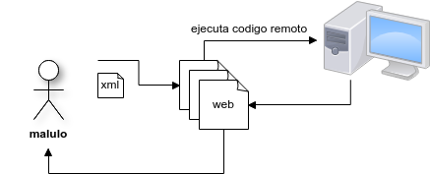
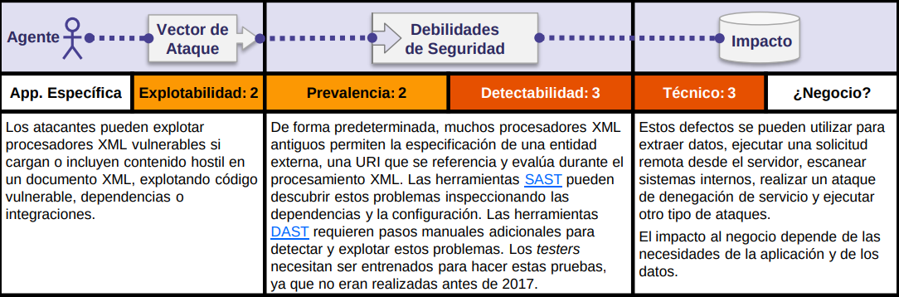
¿Qué es OWASP?
El riesgo
Diferencias de versiones
A1
A2
A3
A4
A5
A6
A7
A8
A9
A10
TODO’S
A4 Entidades Externas XML (XXE)
Muchos procesadores XML antiguos o mal configurados evalúan referencias a entidades externas en documentos XML. XXE pueden utilizarse para revelar archivos internos mediante la URI, escanear puertos de la LAN, ejecutar código de forma remota ...

Slide 12
¿Qué es OWASP?
El riesgo
Diferencias de versiones
A1
A2
A3
A4
A5
A6
A7
A8
A9
A10
TODO’S
A4 Entidades Externas XML (XXE)
De ser posible, utilice formatos de datos menos complejos como JSON.
Actualice los procesadores y bibliotecas XML que utilice la aplicación o el sistema subyacente.
Deshabilite las entidades externas de XML.
Implemente validación de entrada positiva en el servidor (“lista blanca”).
Verifique que la funcionalidad de carga de archivos XML.
Si estos controles no son posibles, considere usar parcheo virtual, gateways de seguridad de API.

Slide 13
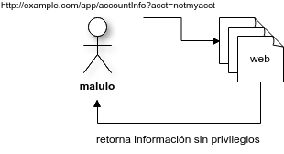
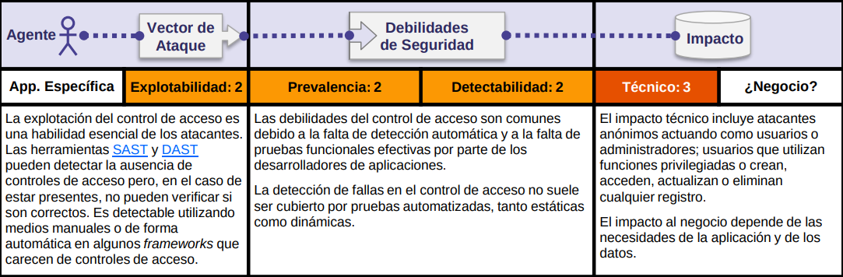
¿Qué es OWASP?
El riesgo
Diferencias de versiones
A1
A2
A3
A4
A5
A6
A7
A8
A9
A10
TODO’S
A5 Pérdida de Control de Acceso
Las restricciones de control de acceso implican que los usuarios no pueden actuar fuera de los permisos previstos. Típicamente, cuando falla conducen a la divulgación, modificación o destrucción de información no autorizada.

Slide 14
¿Qué es OWASP?
El riesgo
Diferencias de versiones
A1
A2
A3
A4
A5
A6
A7
A8
A9
A10
TODO’S
A5 Pérdida de Control de Acceso
Con la excepción de los recursos públicos, la política debe ser denegar de forma predeterminada.
Implemente los mecanismos de control de acceso una vez y reutilícelo.
Los controles de acceso al modelo deben imponer la propiedad (dueño) de los registros.
Registre errores de control de acceso y alerte a los administradores cuando corresponda.
Limite la tasa de acceso a las APIs para minimizar el daño de herramientas de ataque automatizadas.
Los desarrolladores y el personal de QA deben incluir pruebas de control de acceso.

Slide 15
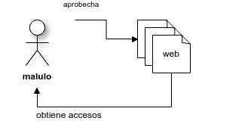
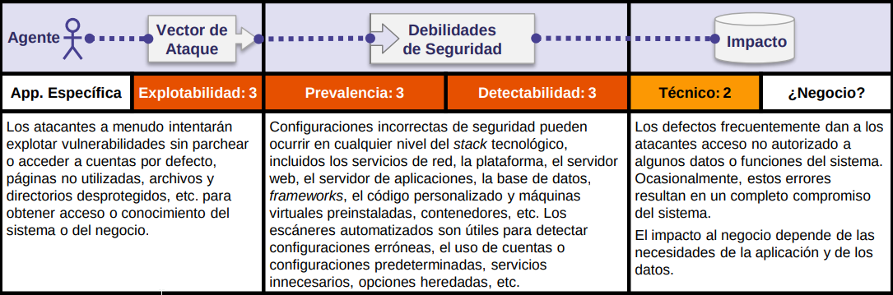
¿Qué es OWASP?
El riesgo
Diferencias de versiones
A1
A2
A3
A4
A5
A6
A7
A8
A9
A10
TODO’S
A6 Configuración de Seguridad Incorrecta
La configuración de seguridad incorrecta es un problema muy común y se debe en parte a establecer la configuración de forma manual, ad hoc o por omisión (o directamente por la falta de configuración).

Slide 16
¿Qué es OWASP?
El riesgo
Diferencias de versiones
A1
A2
A3
A4
A5
A6
A7
A8
A9
A10
TODO’S
A6 Configuración de Seguridad Incorrecta
Proceso de fortalecimiento reproducible que agilice y facilite la implementación de otro entorno asegurado.
Use una plataforma minimalista sin funcionalidades innecesarias, componentes, documentación o ejemplos.
Siga un proceso para revisar y actualizar las configuraciones apropiadas de acuerdo a las advertencias de seguridad y siga un proceso de gestión de parches.
La aplicación debe tener una arquitectura segmentada que proporcione una separación efectiva y segura entre componentes y acceso a terceros

Slide 17
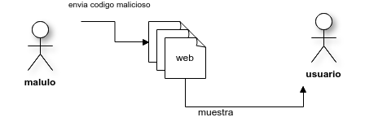
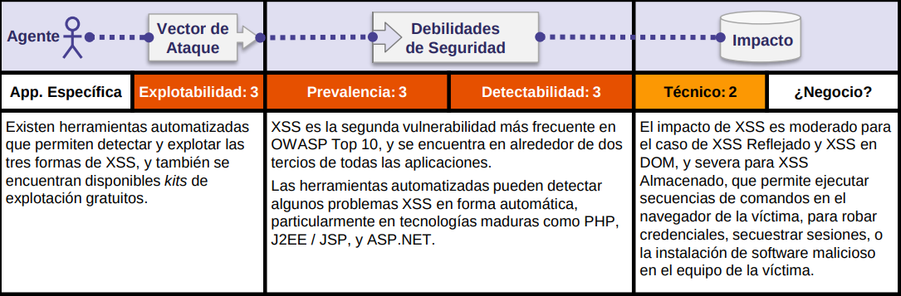
¿Qué es OWASP?
El riesgo
Diferencias de versiones
A1
A2
A3
A4
A5
A6
A7
A8
A9
A10
TODO’S
A7 Cross-Site Scripting
Los XSS ocurren cuando una aplicación toma datos no confiables y los envía al navegador web sin una validación y codificación apropiada.

Slide 18
¿Qué es OWASP?
El riesgo
Diferencias de versiones
A1
A2
A3
A4
A5
A6
A7
A8
A9
A10
TODO’S
A7 Cross-Site Scripting
Utilizar frameworks seguros que, por diseño, automáticamente codifican el contenido para prevenir XSS.
Codificar los datos de requerimientos HTTP no confiables en los campos de salida HTML.
Habilitar una Política de Seguridad de Contenido.

Slide 19
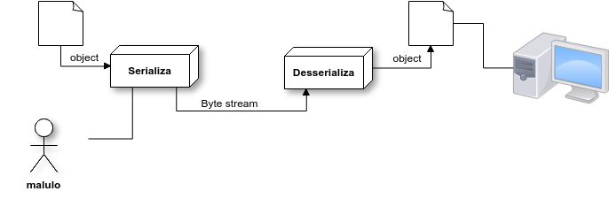
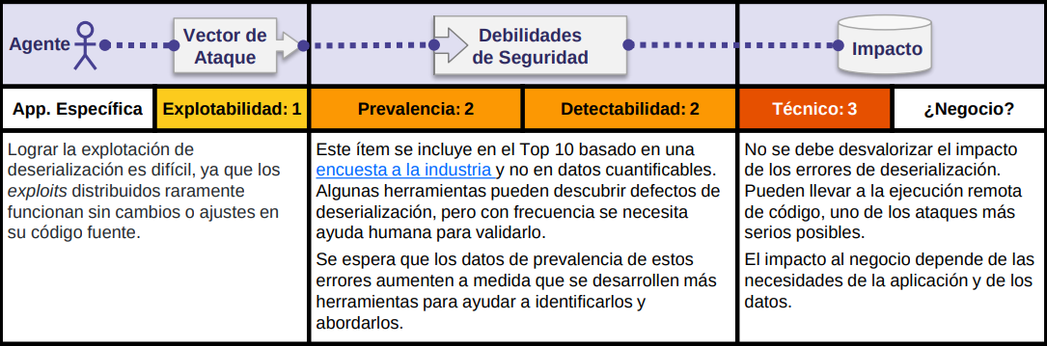
¿Qué es OWASP?
El riesgo
Diferencias de versiones
A1
A2
A3
A4
A5
A6
A7
A8
A9
A10
TODO’S
A8 Deserialización Insegura
Estos defectos ocurren cuando una aplicación recibe objetos serializados dañinos y estos objetos pueden ser manipulados o borrados por el atacante para realizar ataques.

Slide 20
¿Qué es OWASP?
El riesgo
Diferencias de versiones
A1
A2
A3
A4
A5
A6
A7
A8
A9
A10
TODO’S
A8 Deserialización Insegura
Implemente verificaciones de integridad tales como firmas digitales en cualquier objeto serializado
Durante la deserialización y antes de la creación del objeto, exija el cumplimiento estricto de verificaciones de tipo de dato.
Aísle el código que realiza la deserialización.
Registre las excepciones y fallas en la deserialización, tales como cuando el tipo recibido no es el esperado.
Restrinja y monitoree las conexiones (I/O).

Slide 21
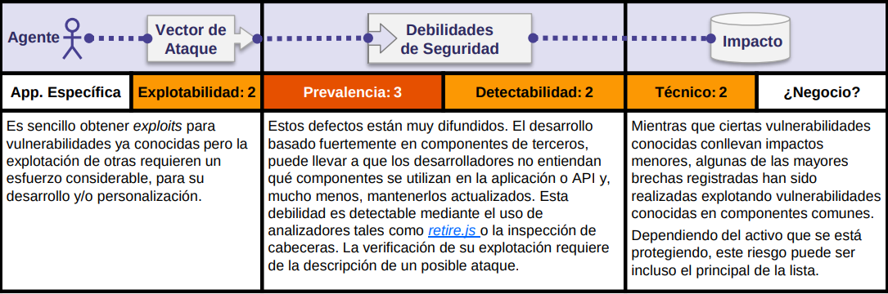
¿Qué es OWASP?
El riesgo
Diferencias de versiones
A1
A2
A3
A4
A5
A6
A7
A8
A9
A10
TODO’S
A9 Uso de Componentes con Vulnerabilidades Conocidas
Los componentes como bibliotecas, frameworks y otros módulos se ejecutan con los mismos privilegios que la aplicación

Slide 22
¿Qué es OWASP?
El riesgo
Diferencias de versiones
A1
A2
A3
A4
A5
A6
A7
A8
A9
A10
TODO’S
A9 Uso de Componentes con Vulnerabilidades Conocidas
Remover dependencias, funcionalidades, componentes, archivos y documentación innecesaria y no utilizada.
Utilizar una herramienta para mantener un inventario de versiones.
Monitorizar continuamente fuentes en búsqueda de vulnerabilidades en los componentes utilizados.
Obtener componentes únicamente de orígenes oficiales utilizando canales seguros.
Supervisar bibliotecas y componentes que no poseen mantenimiento o no liberan parches de seguridad para sus versiones obsoletas.

Slide 23
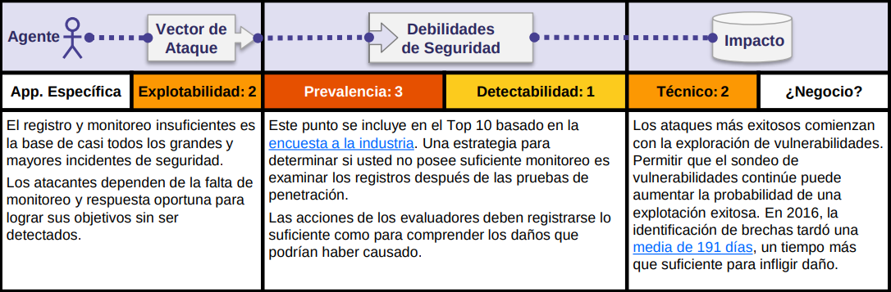
¿Qué es OWASP?
El riesgo
Diferencias de versiones
A1
A2
A3
A4
A5
A6
A7
A8
A9
A10
TODO’S
A10 Registro y Monitoreo Insuficientes
El registro y monitoreo insuficiente, junto a la falta de respuesta ante incidentes permiten a los atacantes mantener el ataque en el tiempo, pivotear a otros sistemas y manipular, extraer o destruir datos.

Slide 24
¿Qué es OWASP?
El riesgo
Diferencias de versiones
A1
A2
A3
A4
A5
A6
A7
A8
A9
A10
TODO’S
A10 Registro y Monitoreo Insuficientes
Asegúrese de que todos los errores de inicio de sesión, de control de acceso y de validación de entradas de datos del lado del servidor se pueden registrar para identificar cuentas sospechosas.
Asegúrese de que las transacciones de alto impacto tengan una pista de auditoría

Slide 25
¿Qué es OWASP?
El riesgo
Diferencias de versiones
A1
A2
A3
A4
A5
A6
A7
A8
A9
A10
TODO’S
TODO’S
OWASP Siguiere:
Para producir aplicaciones web seguras, se debe definir qué significa “seguro” para una aplicación en particular.
Es mucho más rentable diseñar la seguridad desde el principio.
Construir controles de seguridad fuertes y usables es difícil.
El proyecto educacional de OWASP.

Slide 26
Gracias

